Slide 1
Programando con B4X
Tema 5 – Diseñador
Anywhere Software
marzo 2021

Slide 2
Hoy aprenderás
Hablar sobre el diseñador
Diseñar la primera pantalla.
Insertar y personalizar vistas: etiquetas, campos de texto, botones, paneles
Guardar formularios
Diseñar tu propia pantalla principal utilizando esquemas

Slide 3
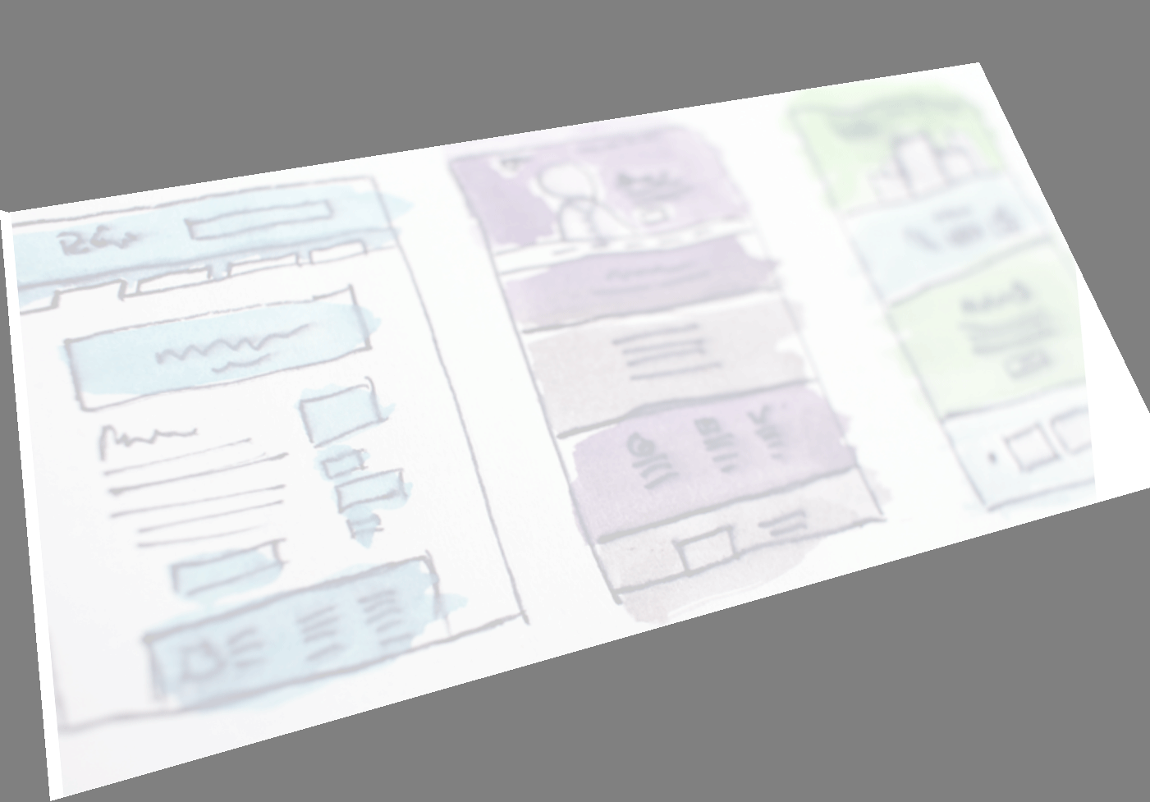
Principio de diseño
Manten la interfaz simple
Sea coherente y use elementos conocidos en las interfaces de usuario
Usa color y textura correctamente
Utilice la tipografía para crear jerarquía y claridad
Asegúrese de que el programa comunique lo que está sucediendo
Piensa en los valores por defecto
Notes:
Manten la interfaz simple. Las mejores interfaces son casi invisibles para el usuario. Evitan elementos innecesarios y son claros en el lenguaje que utilizan en las etiquetas y en los mensajes.
Sea coherente y utilice elementos concidos en la interfaz de usuario. Al utilizar elementos comunes en su interfaz de usuario, los usuarios se sienten más cómodos y pueden hacer las cosas más rápidamente.
Usa color y textura correctamente. Puedes dirigir o desviar la atención sobre los elementos usando el color, la luz, el contraste y la textura.
Utilice la tipografía para crear jerarquía y claridad. Considere cuidadosamente cómo usa la tipografía. Diferentes tamaños, fuentes y disposición del texto para ayudar a aumentar la escalabilidad y la legibilidad.
Asegúrese de que el programa comunique lo que está sucediendo. Informe siempre a sus usuarios sobre la ubicación, las acciones, los cambios de estado o los errores.
Piensa en los valores por defecto. Al pensar detenidamente y anticiparse a lo que hacen tus usuarios, puedes crear valores por defecto representativos. Esto es muy importante cuando se trata del diseño de formularios, ya que los campos pueden estar rellenados previamente.

Slide 4
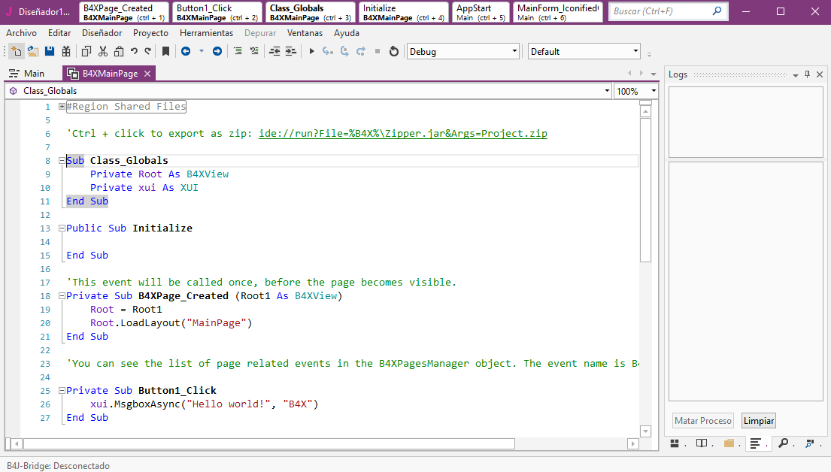
Primeros pasos en el diseño
Arranca B4J y desde el menú de Archivo, elija Nuevo y B4XPages. Elija un directorio y escriba un nombre para su proyecto. Verá el código a continuación. Verás dos pestañas de código, la primera llamada Main y la segunda B4XMainPage
Ahora desde el menú Diseñador elige Abrir Diseñador Interno.

Slide 5
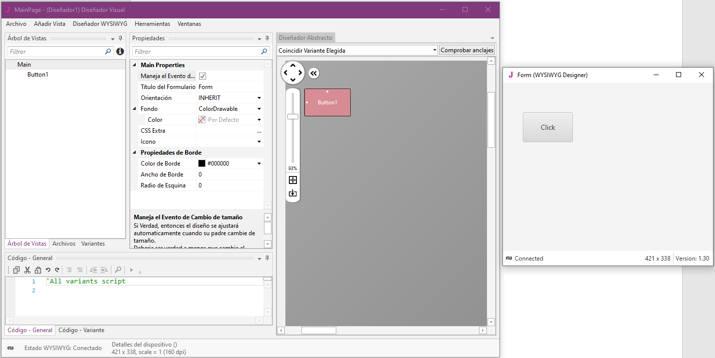
Diseñador Visual
Notes:
Aquí comienza el proceso de diseño. Se abrirán dos ventanas, la primera es el diseñador y la segunda es la vista previa de la pantalla que se está diseñando.

Slide 6
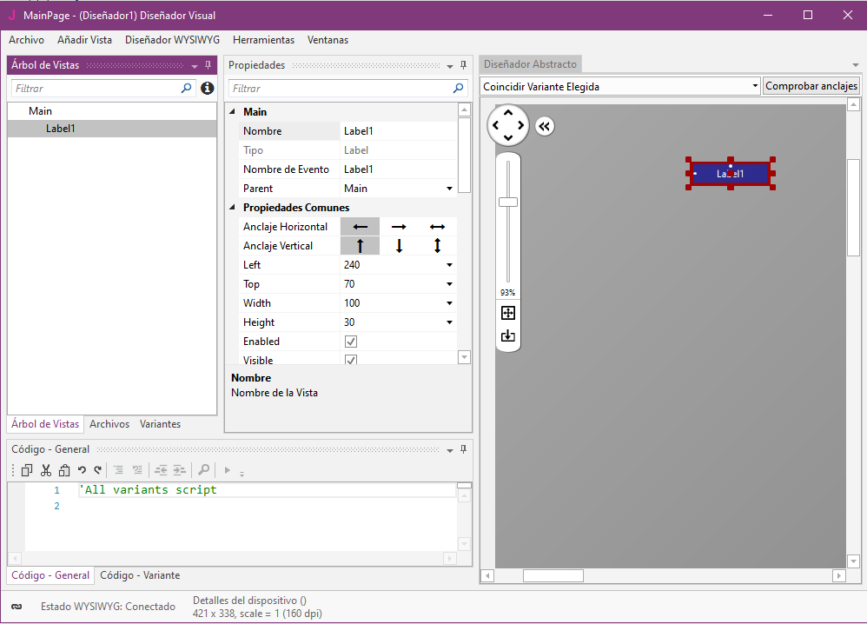
Zonas del Diseñador
Árbol de vistas
Propiedades
Diseñador abstracto
Código (scripts)

Slide 7
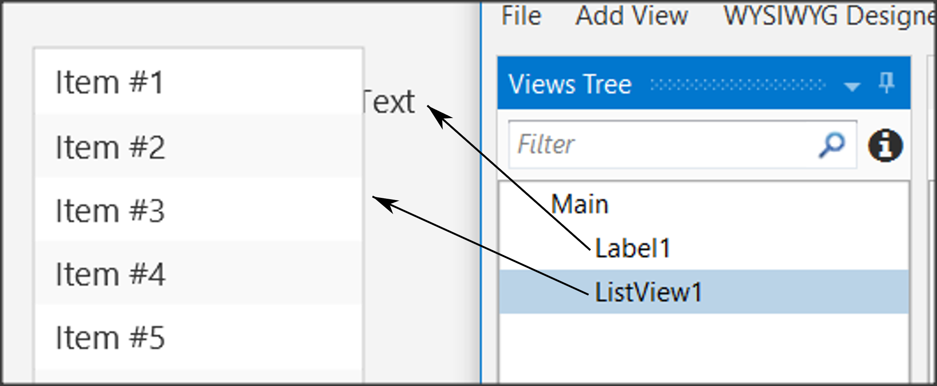
El Árbol de Vistas
Notes:
Aquí puedes ver todos los objetos de tu diseño. Ten en cuenta que los objetos se dibujan en pantalla empezando por el primero, con lo que los que aparecen en primer lugar quedan ocultos por los de más abajo.

Slide 8
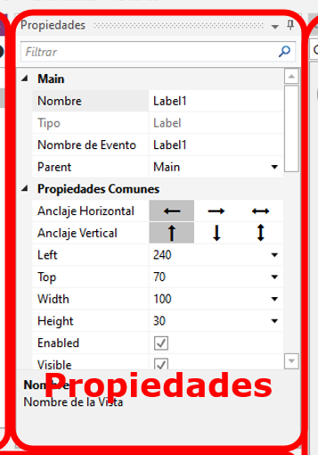
Propiedades
Tipo | Prefijo | Ejemplo
Label | lbl | lblNombre
Button | btn | btnGuardar
TextField | txt | txtEdad
Spinner | spn | spnAños
Pane | pn | pnLínea1
Notes:
Cada objeto tiene sus propiedades como tamaño, posición en pantalla, colores, tipo de letra, etc. Cada propiedad se puede cambiar dentro de la ventana de propiedades o posteriormente a través del código del programa.
Una de las propiedades más importantes es el nombre del objeto. Al igual que con las variables, debes seguir unas reglas para indicar su tipo.
En la tabla mostramos algunos casos

Slide 9
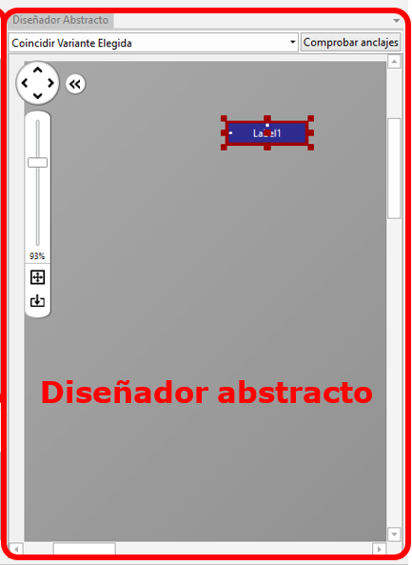
Diseñador Abstracto
El Diseñador Abstracto permite seleccionar la posición y cambiar el tamaño de las Views (vistas).
Notes:
El Diseñador Abstracto permite seleccionar la posición y cambiar el tamaño de las Views (vistas). Es una función muy útil para colocar rápidamente objetos en la posición correcta (sin embargo, para una ubicación más precisa es mejor usar la pestaña Propiedades).

Slide 10

Ejemplo
Imagina que quieres hacer un programa que lea en pantalla dos enteros y que calcule y muestre su suma.
Datos | Información
intPrimerNúmero | intSuma
intSegundoNúmero

Slide 11
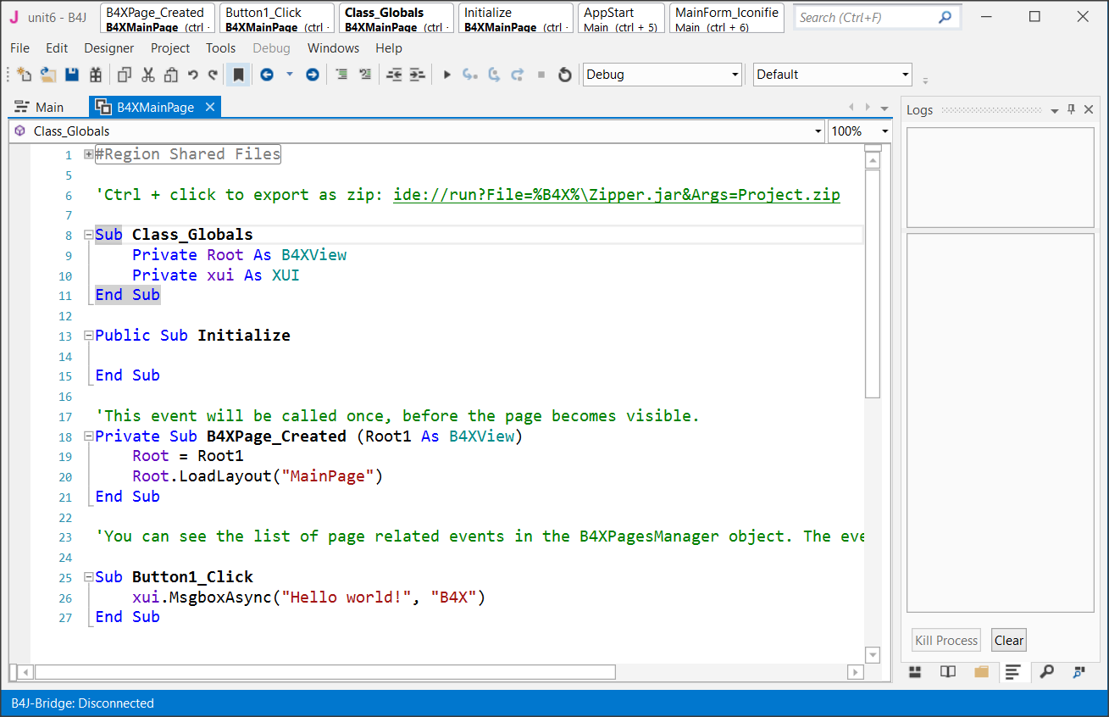
Ejemplo - Decide el tamaño de la ventana del programa
Imagina que quieres hacer un programa que lea en pantalla dos enteros y que calcule y muestre su suma.
#Region Project Attributes
#MainFormWidth: 600
#MainFormHeight: 400
#End Region
Guarda tu proyecto y abre el Diseñador Interno.
Notes:
Dependerá de la cantidad de información que debamos mostrar, así como de los elementos individuales como menús, gráficos, etc.
El tamaño de la aplicación debes cambiarlo antes de iniciar el Diseñador. Para hacerlo, vete a la pestaña Main y cambia las primeras líneas del código Width y Height:

Slide 12
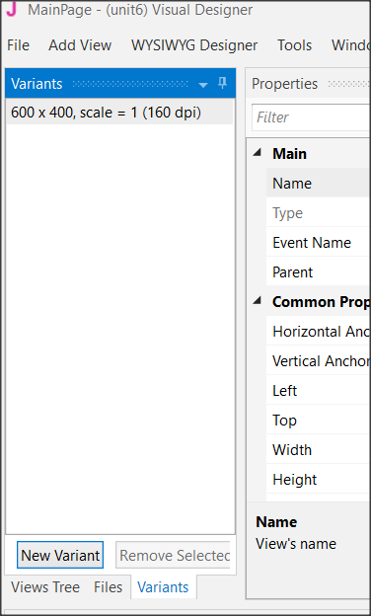
Ejemplo – Fijar una variante adecuada
Imagina que quieres hacer un programa que lea en pantalla dos enteros y que calcule y muestre su suma.
Establece las variantes con los parámetros MainFormWidth y MainFormHeight
Notes:
Una variante es una versión de tu apliación con una resolución diferente a la que tienes por defecto.
Por lo general, debes establecer las variantes con los parámetros MainFormWidth y MainFormHeight. Esto te ayudará a diseñar sin arriesgarte a salirte de la pantalla.
Para crear una variante, elige la pestaña Variantes y luego Nueva variante y escribe el ancho y el alto.
Puedes tener tantas variantes como quieras para diferentes tamaños de pantalla, pero por ahora, sólo usaremos una. Puedes eliminar cualquier variante seleccionándola y eligiendo Eliminar Seleccionado

Slide 13
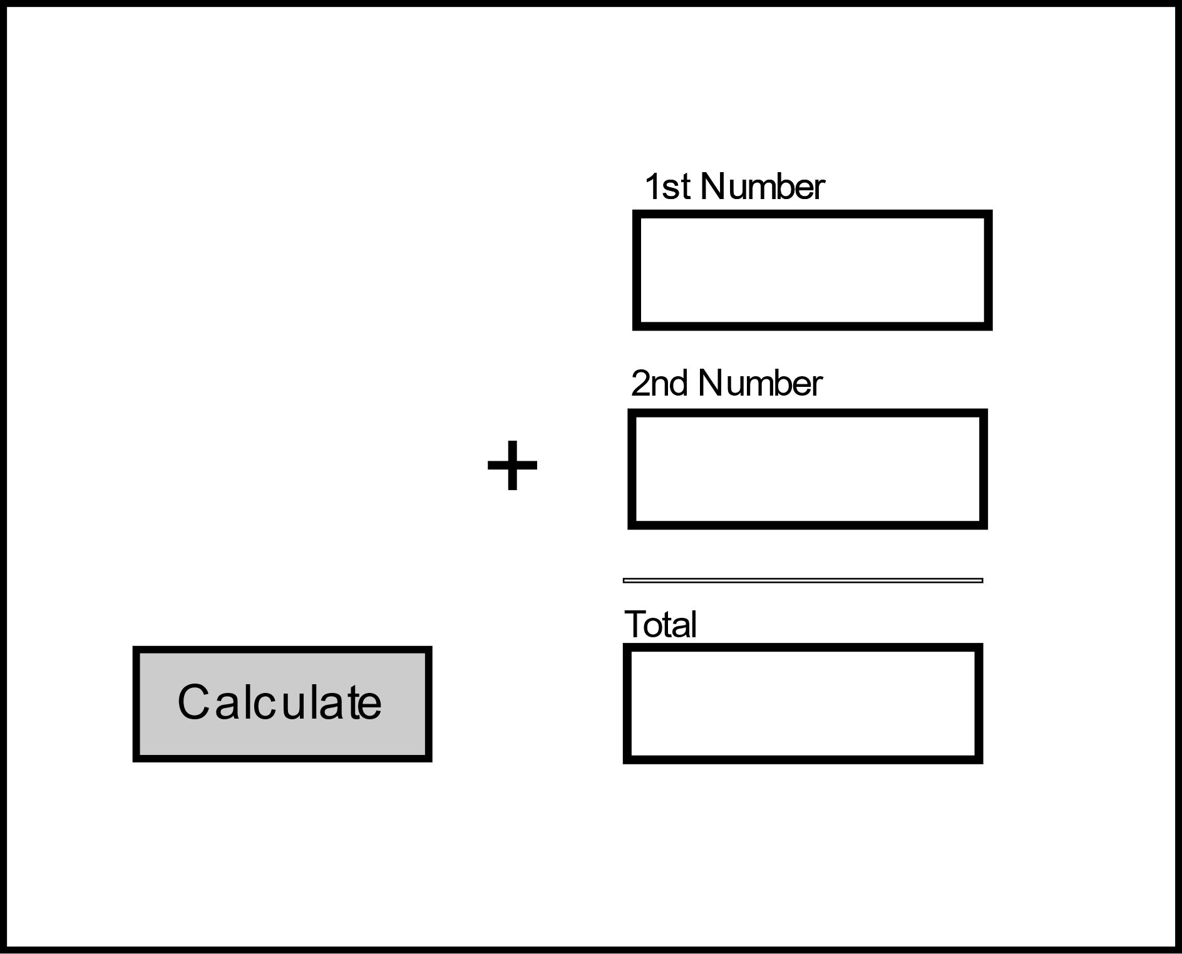
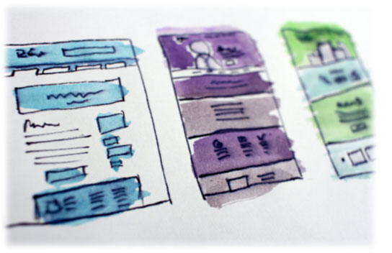
Ejemplo – Diseñar un esquema de la interfaz
Imagina que quieres hacer un programa que lea en pantalla dos enteros y que calcule y muestre su suma.
Esquema: Imagina cómo se vería tu aplicación y haz un borradoren un papel o en un programa de dibujo.
Etiqueta 1
Etiqueta 2
Etiqueta 4
Panel
Etiqueta 3
Botón 1
textField1
textField2
textField3
Notes:
Para aplicaciones pequeñas, este paso es opcional, pero es una buena costumbre haber decidido desde el principio dónde quieres mostrar tus datos. Puede utilizar una simple hoja de papel o varios programas para ayudar a crear esquemas.

Slide 14
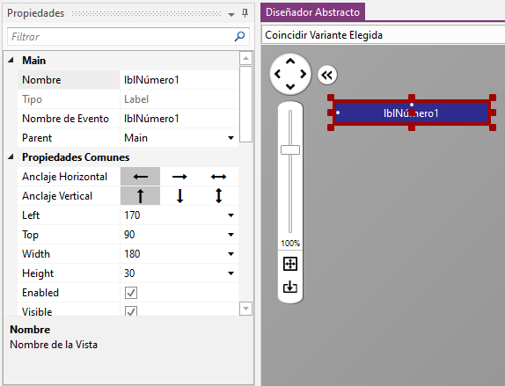
Crear las vistas - Etiquetas
Imagina que quieres hacer un programa que lea en pantalla dos enteros y que calcule y muestre su suma.
Menú Añadir Vista Label
Propiedades:
Nombre: lblNúmero1
Width: 180
Height: 30
Text: Primer número
Alineación: CENTER_LEFT
Font: SansSerif
Tamaño: 13
Notes:
En el menú Añadir Vista, seleccionamos Label y aparecerá un objeto de etiqueta en tu Árbol de vistas y en el Diseñador Abstracto. Muévelo en el lugar que quieras según tu esquema de la pantalla y elige un nombre adecuado dentro de Propiedades
Experimenta las propiedades y observa cómo queda en el panel de previsualización.
Inserta una segunda etiqueta o duplica la primera. Selecciónala y presiona Ctrl-D. El segundo método genera una segunda etiqueta exactamente igual a la primera, excepto en la propiedad de nombre. Fija el nombre en "lblNúmero2" y "Segundo número" como Text.
Crea una tercera etiqueta con el nombre "lblTotal" y Text: "Total".

Slide 15
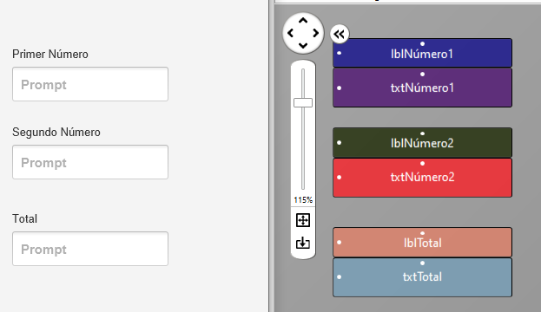
Insertar un campo de texto (Text Field)
Imagina que quieres hacer un programa que lea en pantalla dos enteros y que calcule y muestre su suma.
Los campos de texto se utilizan para introducir datos al programa.
Menú Añadir Vista TextField
Nombre: txtNúmero1
Width: 180
Height: 40
Font: SansSerif
Bold: marcado
Notes:
Intenta diseñar esto.

Slide 16
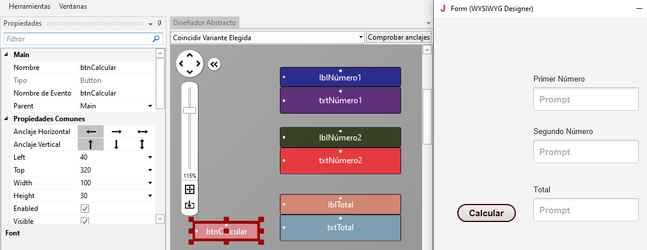
Botones
Imagina que quieres hacer un programa que lea en pantalla dos enteros y que calcule y muestre su suma.
Nombre: btnCalcular
Width: 150
Height: 40
Color de borde: #3C0000
Ancho de borde: 2
Radio de esquina: 20
Text: Calculate
Color de texto: #FF3C0000
Font: SansSerif
Tamaño: 15
Bold: marcado
Notes:
Los botones se utilizan para realizar acciones.
El programa detecta el clic y luego ejecuta los comandos apropiados según el botón presionado.
Para cada botón, puedes configurar diferentes propiedades como tamaño, color, forma, etc. para que se destaque en pantalla y los usuarios lo vean fácilmente.

Slide 17
Salvar - Salvar- Salvar
Archivo -> Salvar
(o Ctrl – S) cada vez que hagas algo importante

Slide 18
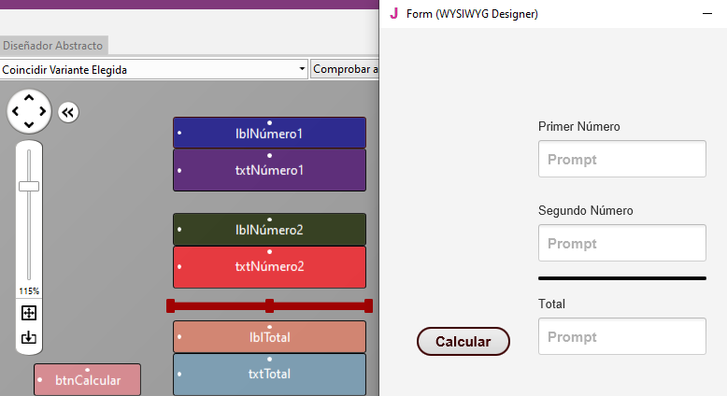
Insertar un panel (Pane)
Imagina que quieres hacer un programa que lea en pantalla dos enteros y que calcule y muestre su suma.
Name: pnLínea
Width: 180
Height: 1
Color de borde: #000000
Ancho de borde: 2
Notes:
Puedes usar un panel para agrupar visualmente objetos en la pantalla. El panel está rodeado de un marco y tiene propiedades como el color, borde, relleno, etc. También puedes ponerle una altura muy pequeña (1 o 2) para que sea una línea en pantalla.
En este ejemplo usaremos un panel para dibujar una línea antes del total.

Slide 19

Descanso

Slide 20
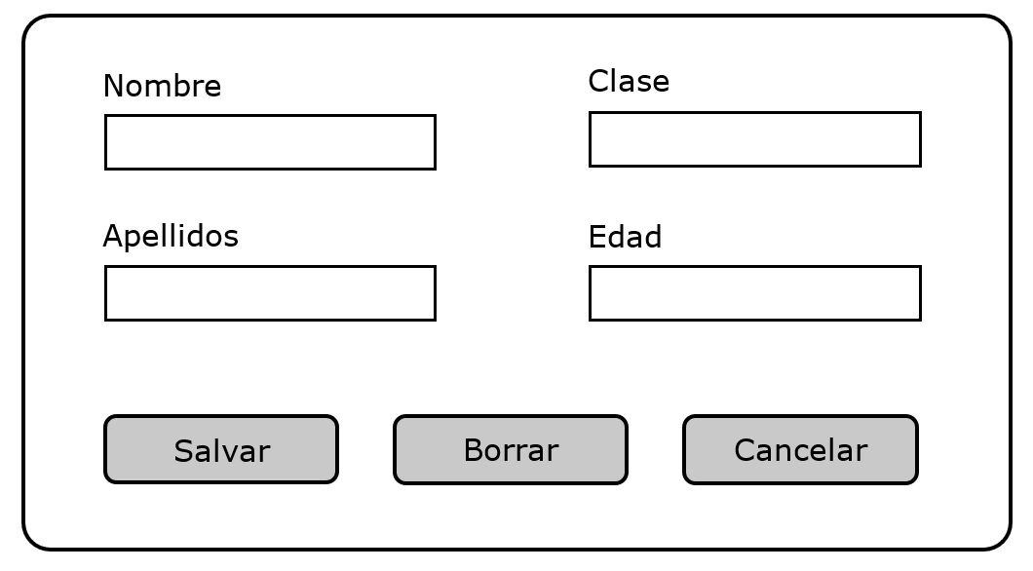
Ejercicio 1

Slide 21
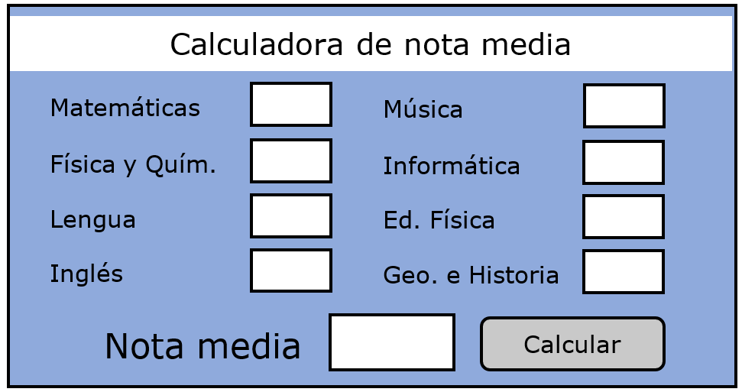
Ejercicio 2

Slide 22
¡Gracias!
Fotos tomadas de:
Photo by HalGatewood.com on Unsplash

